Slide 2
Servicio regular permanente de uso general de transporte interurbano de viajeros por carretera
PROYECTO DE PRESTACIÓN DEL SERVICIO

Slide 3
Antecedentes y situación
El año 2012 empiezan a caducar los primeros contratos de concesión para la prestación del servicio de transporte interurbano de viajeros por carretera en el ámbito insular de Ibiza. Las últimas prórrogas se aprueban el 28/12/2018.
El Consell Insular de Eivissa a través del “Plan insular de servicios de transporte regular de viajeros por carretera de la isla de Ibiza” (PISTRVC), aprobado por acuerdo de Pleno del Consell d'Eivissa de fecha 30 de octubre de 2020, y en línea con el “Plan Director Sectorial de Movilidad de las Illes Balears 2019-2026”, ha definido una nueva estructura y modelo de servicio, que persigue como objetivos estratégicos fundamentales la mejora y la modernización de los servicios públicos de transporte de su titularidad.

Slide 4
El objeto del presente proyecto es el establecimiento de las condiciones técnicas y económicas del contrato de servicio público regular permanente de uso general de transporte interurbano de viajeros por carretera.
La meta final que se pretende conseguir con el proyecto de líneas es la definición de un sistema que suponga una alternativa real al vehículo privado, poniendo al usuario en el centro del servicio, y dando respuesta a demandas históricas: una flota de autobuses moderna, más sostenible medioambientalmente y adaptada a las necesidades de nuestra isla, nuevos sistemas de información al usuario, mejoras en la conectividad en toda la isla y durante todo el año, y un sistema tarifario moderno y adaptado a los nuevos tiempos.

Slide 5
Incremento de servicios
Pasamos de las 57 líneas previstas en el PISTRVC aprobado en 2020 a 59.
Se crea una nueva línea que conecta directamente Sant Josep con Sant Antoni, dando servicio a la zona del C.P. L’Urgell y a la residencia de Sa Serra. A16.
Aparece la P10, reforzando la conexión de Santa Eulària con Cala Martina y Es Canar, servicio que antes solo se cubría con la Aero4.
La línea Santa Eulària – Sant Joan – Portinatx pasa a ser una línea troncal.
En el periodo de exposición pública puede haber todavía alguna mejora más.

Slide 6
Eivissa
34,08% de incremento en km respecto a 2019.
Nuevo sistema de conexiones urbanas con 4 nuevas líneas respecto a la situación actual. Se crea una línea que conecta el puerto de punta a punta todo el año. También habrá dos líneas nocturnas que conectan toda la zona metropolitana durante todo el año.
Aprovechamiento de líneas interurbanas.
Barrios antes no conectados, como Talamanca, tendrán conexión directa con el centro de la ciudad.
Los autobuses también estarán adaptados a los requerimientos del servicio. No más autobuses sobredimensionados.
32 líneas en total darán servicio a este municipio

Slide 7
Santa Eulària des Riu
46,90% de incremento en km respecto a 2019.
La conexión con Sant Antoni se mantendrá durante todo el año y con horarios ampliados, dando servicio directo a Santa Gertrudis, que a día de hoy no tiene conexión directa con la capital de su municipio.
Aumentan de forma importante las conexiones con Sant Antoni y con Sant Joan, tanto en verano como en invierno.
19 líneas en total darán servicio a este municipio.

Slide 8
Sant Josep de sa Talaia
26,93% de incremento en km respecto a 2019.
Importantes aumentos, especialmente en invierno, en cuanto a las conexiones con Sant Antoni y Eivissa.
Se crea una línea nueva (A16) para conectar directamente Sant Josep con Sant Antoni, dando servicio al C.P. L’Urgell y la zona polideportiva, además de a la residencia de Sa Serra, pasando por todo el tramo de la carretera EI-700. Petición específica del Ayuntamiento en las reuniones de trabajo.
22 líneas en total darán servicio a este municipio.

Slide 9
Sant Antoni de Portmany
34,52% de incremento en km respecto a 2019.
Como hemos dicho antes, la conexión con Santa Eulària se mantendrá durante todo el año, con horarios pensados para la gente que va a estudiar o a trabajar.
Importantes aumentos de conexión especialmente con Santa Eulària, pero también con Sant Josep.
Nueva conexión antes no existente con Sant Joan durante todo el año.
Santa Agnès pasa de tener un servicio a demanda, a tener un servicio permanente (respecto al PISTRVC).
18 líneas en total darán servicio a este municipio.

Slide 10
Sant Joan de Labritja
108,6% de incremento en km respecto a 2019.
Es el municipio donde más se incrementa el servicio porque es el municipio que mayor déficit tiene actualmente. El servicio se multiplica por más de dos.
Tendrá conexiones permanentes con Sant Antoni y Santa Eulària durante todo el año, cuando antes solo tenía conexiones con Santa Eulària en verano.
Hay mejoras en líneas existentes, como en la nitbús, que también dará servicio a Sant Miquel (actualmente solo conectaba Eivissa con Sant Llorenç y Sant Joan).
11 líneas en total darán servicio a este municipio.

Slide 11
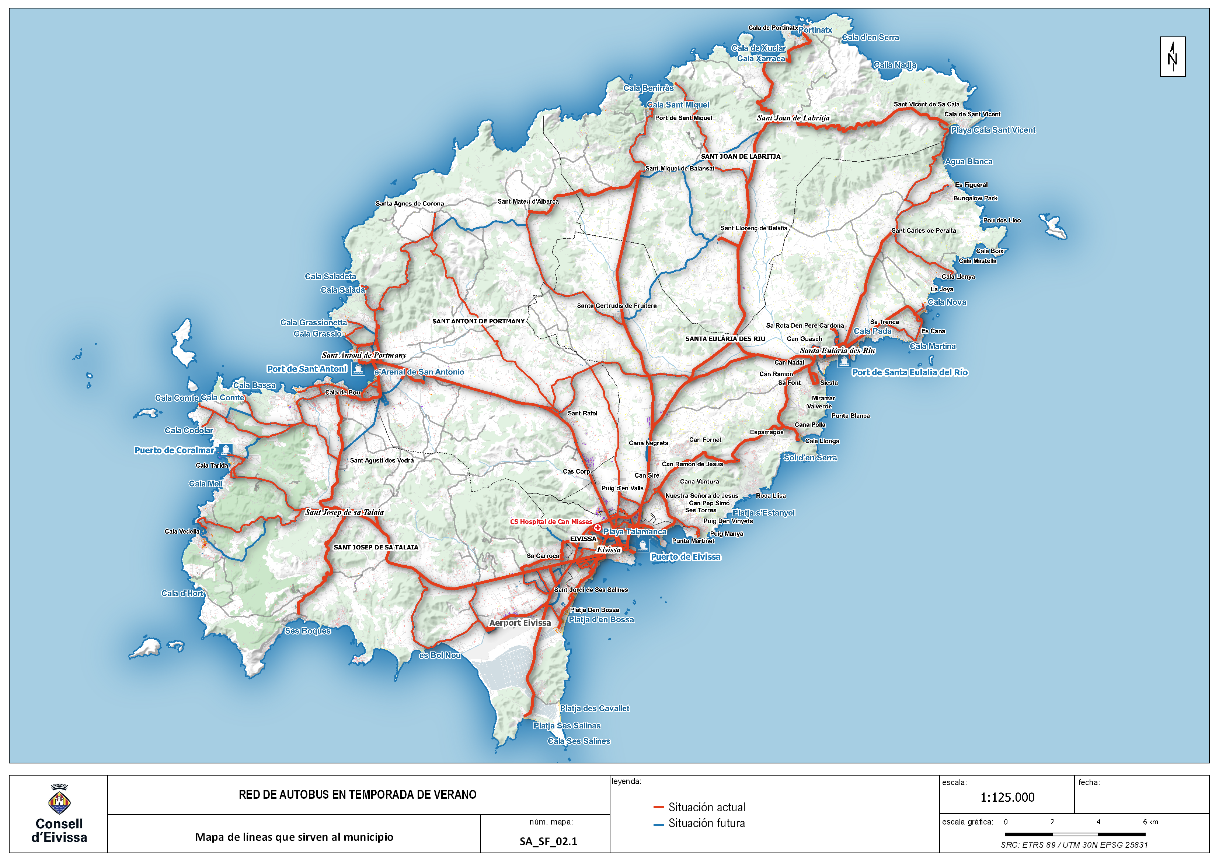

Slide 12
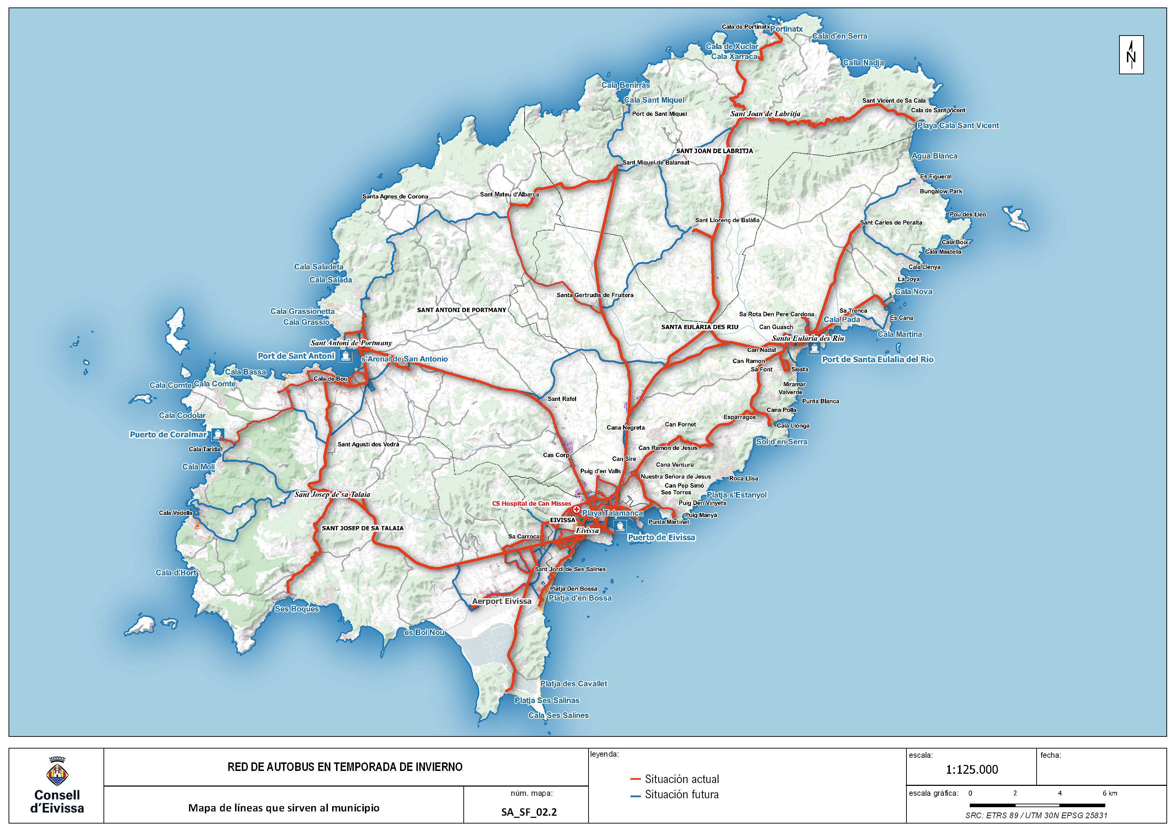

Slide 13
Total isla de Ibiza
46,49% de incremento en km respecto a 2019.
De 3.980.562,24km anuales pasamos a hacer 5.830.961,63km.
Además del incremento en bruto del servicio en cuanto a número de km, también se optimiza el servicio pensando en la coordinación entre líneas y el no solapamiento, lo que mejorará de forma sustancial la conectividad entre núcleos lejanos, principalmente con servicios e infraestructuras esenciales como el Hospital de Can Misses o el aeropuerto.

Slide 14
Alcance económico del servicio
El balance preveía una aportación del Consell de 4.487.596,76€ en el PISTRVC.
Se introduce una previsión de bajada de usuarios e ingresos por culpa de la covid19 y su especial afección al transporte público interurbano: el primer año hay un déficit previsto del sistema a compensar por el Consell de 5.282.450,97€.
El resto de años iríamos de 4.092.235,58€ del segundo año hasta los 4.674.389,72 del año 10. El total de déficit de los 10 años de concesión que deberá aportar el Consell son 44.560.443,17€, lo que sale a una media de 4.456.044.32€ al año. Esto supone una desviación del 0,7% respecto al PISTRVC.
Estamos hablando de un contrato de 171.020.006,05€ sin contar una posible prórroga de 5 años.

Slide 15
Información al usuario
Las empresas estarán obligadas a mantener la información estática (cartelería) actualizada, con un diseño de carteles único.
Gracias al proyecto Ibiza DTI tendremos 150 postes digitales informativos en las principales paradas de la isla, con la previsión de que puedan dar el tiempo real de llegada de los autobuses con la puesta en marcha del nuevo servicio. El número de postes se podrá ir ampliando de forma progresiva.
Toda la información estará disponible a través de una APP específica para el transporte público de nuestra isla.

Slide 16
Sistema tarifario
Se mantienen los títulos actuales (T-Dorada, T-Joven, T-Plata y T-General) y se añadirán nuevos pensados específicamente para nuestros visitantes, como la T-4 (viajes ilimitados durante 4 días por 25€).
Se unifican y homogeneizan las tarifas de todas las líneas, dejando atrás el caótico sistema de precios actual. Todas las líneas regulares, junto a las nocturnas, tendrán los mismos precios, mientras que las líneas de playa, de aeropuerto y los discobús tendrán tarifas diferentes.
El sistema de saltos también cambia, y pasa de ser por zonas a ser por distancia recorrida (de 0 a un máximo de 4 saltos), estableciendo un sistema más justo y transparente.

Slide 17
Sistema tarifario
Se penalizará el pago en metálico por una cuestión de agilidad y de seguridad.
Los títulos se utilizarán en formato monedero. El saldo no caducará y servirá para todo el sistema. Se podrán realizar las recargas que se desee y se irá descontando según el viaje realizado.
Se habilitará el pago con tarjeta de crédito/débito, o con códigos QR.
El transbordo será gratuito durante los 60 minutos posteriores al primer marcaje.

Slide 18
Flota de vehículos
Para el diseño de la flota hemos contado con la colaboración del Instituto universitario de investigación del automóvil (INSIA).
El servicio estará dimensionado con una flota de 47 vehículos en temporada baja y 82 en temporada alta, con una reserva de 9 vehículos.
Habrá vehículos desde los 8-9 metros a los 12-13, de piso alto y piso bajo. Habrá un tipo específico para cada línea, adecuado a las necesidades de la misma.
La línea Aero2 contará con autobuses de propulsión híbrida, igual que la línea que conectará todo el puerto de Vila. La U5 (Can Bonet – Can Coix – Cala Gració) de Sant Antoni será 100% eléctrica, igual que la U11 (Siesta – Santa Eulària).

Slide 19
Flota de vehículos
Para el resto de líneas se prevé que puedan tener vehículos con propulsión a gas o a diésel. Las empresas podrán presentar mejoras ofreciendo flotas menos contaminantes.
Habrá exigencias de edad media de la flota y edad máxima de los vehículos para garantizar que la flota se renueve al final de la concesión, especialmente si se produce la prórroga del servicio. El Consell deberá autorizar cualquier cambio de adscripción de vehículo al servicio.
Absolutamente toda la flota estará adaptada para PMR, con rampas automáticas y manuales. Gracias a la colaboración con la ONCE también se implementarán adaptaciones que puedan facilitar el uso del servicio a personas con problemas visuales.

Slide 20
Flota de vehículos
Los vehículos de las líneas T1 a T6, P8 y A6, A8, A9, A10 y A11 estarán equipados con portabicis. De esta forma el servicio de transporte público insular se integra con otras formas de movilidad sostenible.
Todas las líneas del aeropuerto irán equipadas con portamaletas.
Los autobuses también irán equipados con pantallas informativas internas, externas y con un sistema de altavoces para avisar de las siguientes paradas.
Los autobuses también irán equipados con sistemas WiFi y con puertos de carga USB.

Slide 21
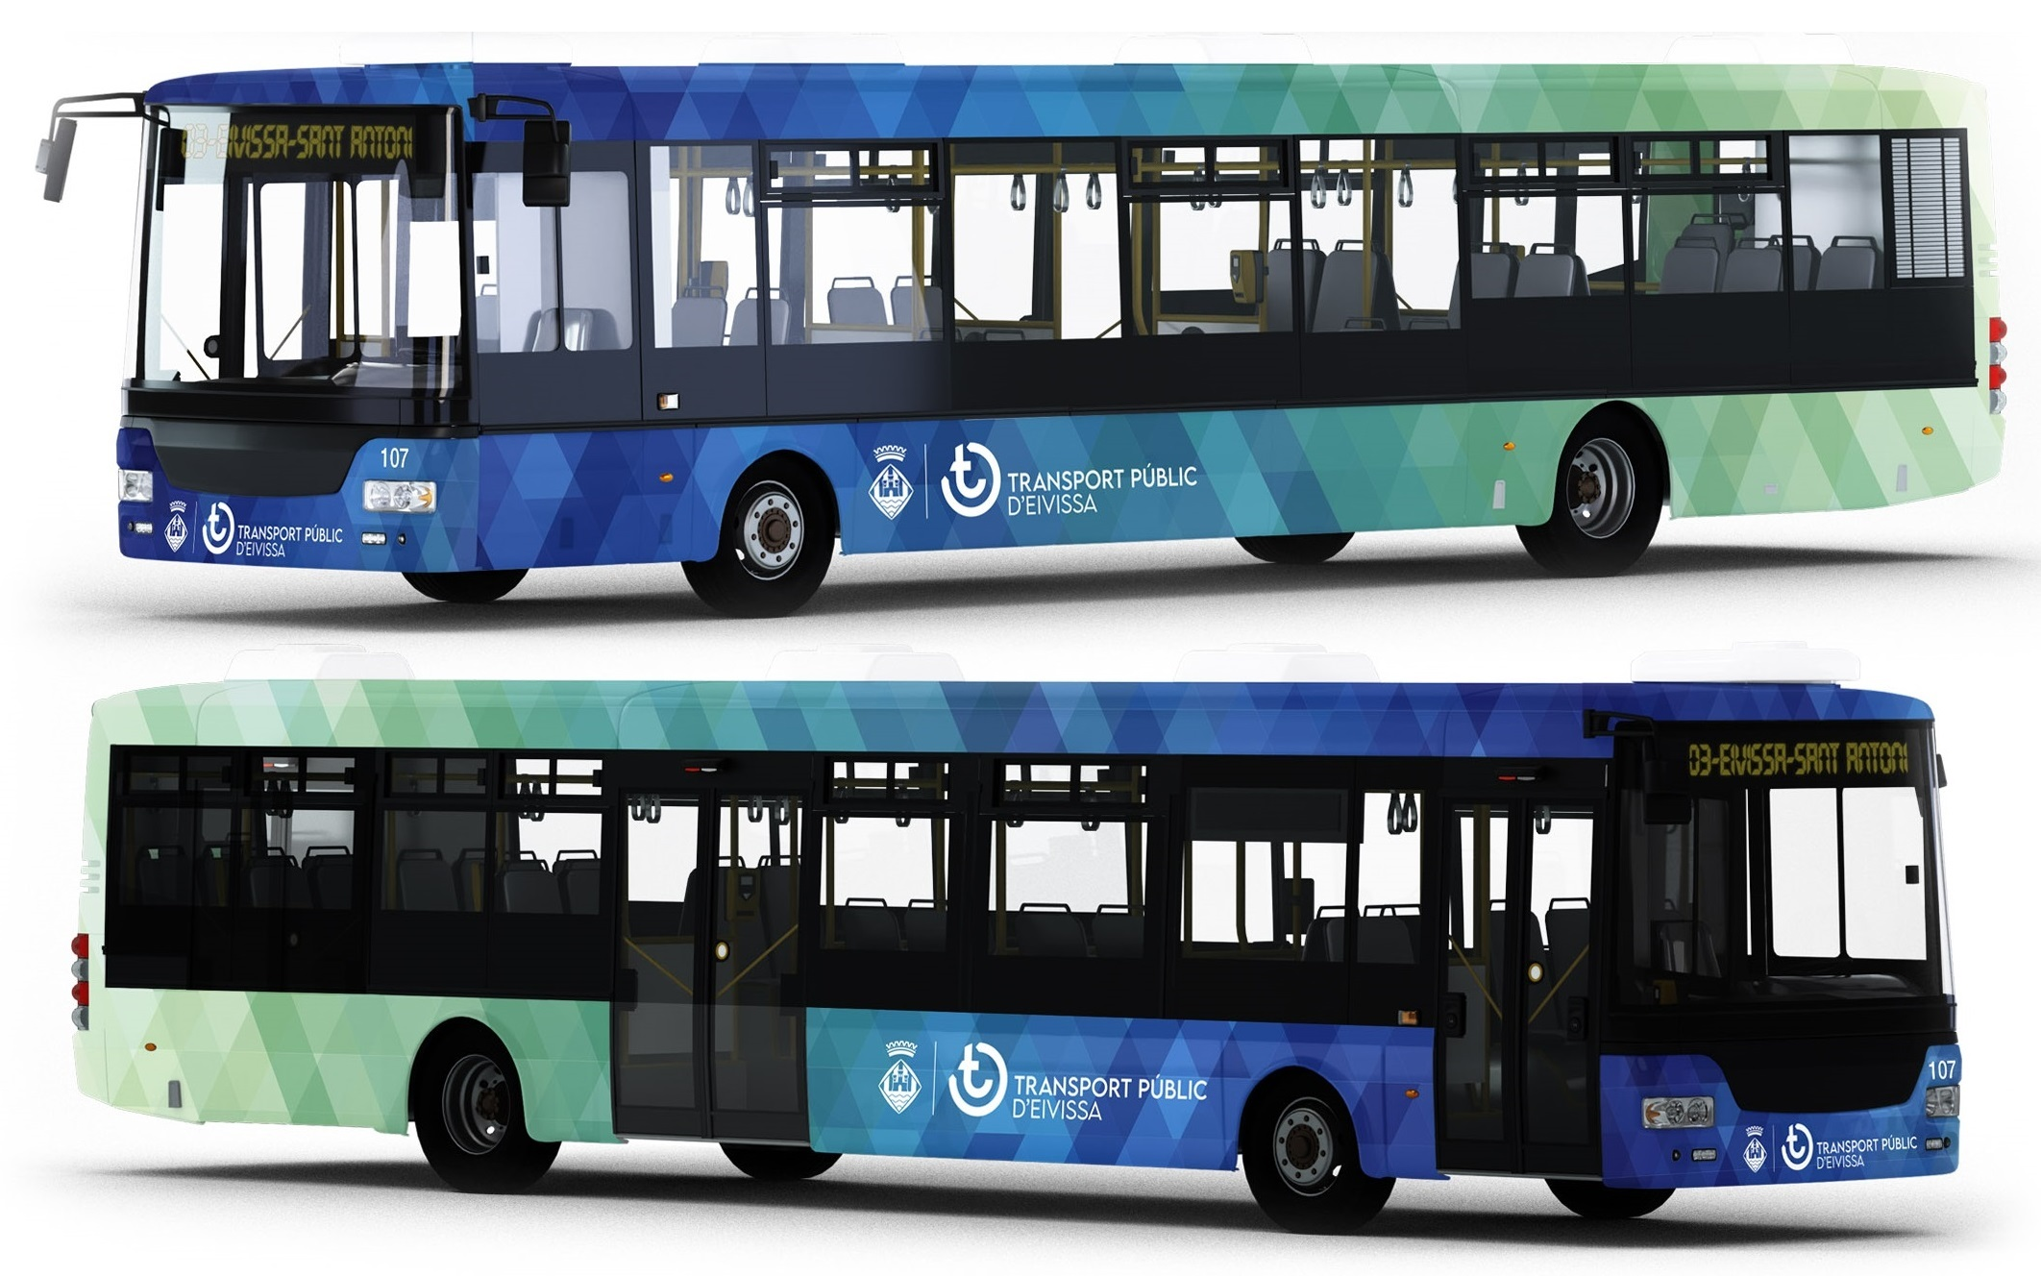

Slide 22
